Slide 1
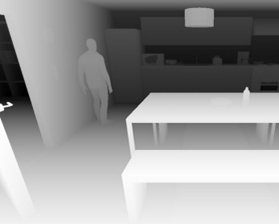
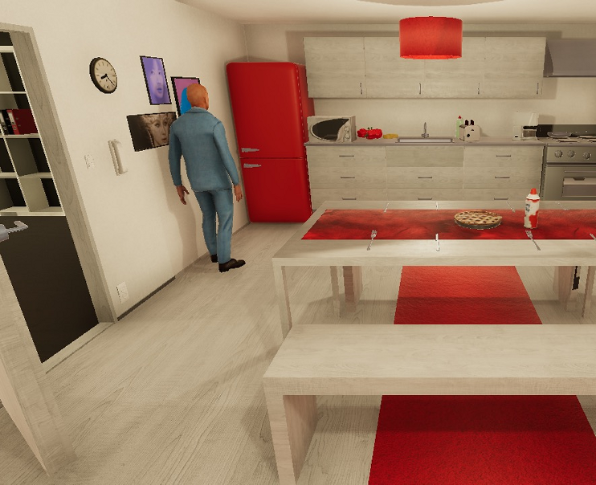
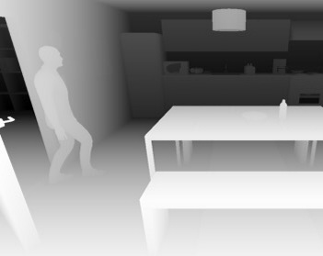
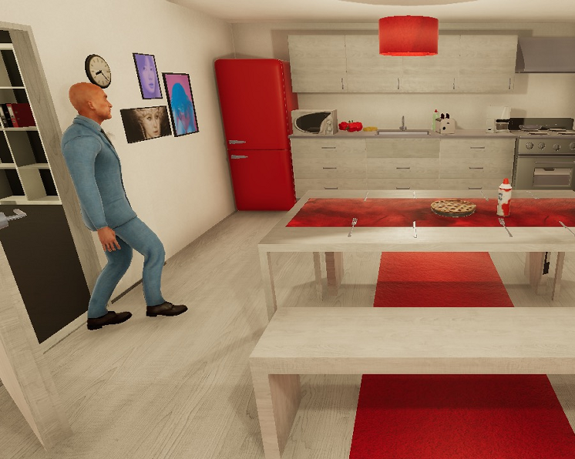



Notes:
素材ID：AI-033
论文：MMToM-QA: Multimodal Theory of Mind Question Answering
会议：ACL 2024
奖项：Outstanding Paper
图号：Figure 3，PDF第6页
类型：方法细节
借鉴点：视觉感知与语言解析汇成状态/行动符号，再通过逆向规划比较信念和目标假设。
论文URL：https://aclanthology.org/2024.acl-long.851/
官方获奖URL：https://2024.aclweb.org/program/best_papers/
原始论文与绘图来源：见本页论文链接及仓库 catalog/papers.md。

